Slide 1
Patto europeo
per il clima

Slide 2
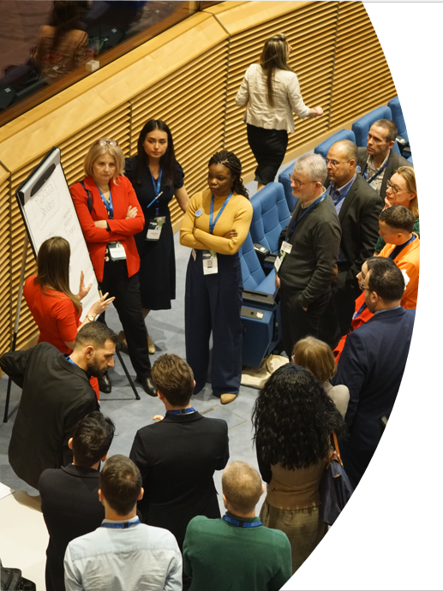
Indice
1. Informazioni sul Patto europeo per il clima
2. Il Patto europeo per il clima in azione
3. Diventate parte del Patto!

Slide 3
Informazioni sul Patto europeo
1.
per il clima

Slide 4
Che cos'è il Patto europeo per il clima?
20
Il Patto europeo per il clima è un'iniziativa promossa dalla Commissione europea con l'obiettivo di creare un movimento di persone unite per una causa comune: agire per il clima.
Si tratta di una delle misure del Green Deal europeo per aiutare l'UE a raggiungere l'obiettivo della neutralità climatica entro il 2050.
50

Slide 5
Obiettivi
Sensibilizzare
Promuovere
Collegare i cittadini
sulle questioni climatiche e sulle azioni intraprese dall'UE.
e le organizzazioni che agiscono per il clima e aiutarli ad apprendere gli uni dagli altri.
le azioni per il clima e catalizzare la partecipazione.
"
Il motto del Patto è: "Il mio mondo. Le mie azioni. Il nostro pianeta"

Slide 6
Aree prioritarie
03
01
02
Economia e transizione giusta
Politica climatica e azioni sul campo
Adattamento agli effetti inevitabili del cambiamento climatico

Slide 7
Comunità del Patto per il clima
Il Segretariato
CN e PR
Gli Ambasciatori del Patto per il clima
mobilita la comunità del Patto e ne coordina le attività dall'interno.
sono i coordinatori nazionali (CN) e le agenzie di pubbliche relazioni (PR) e mirano ad attuare, a livello nazionale, gli obiettivi del Patto.
si occupano di informare, incoraggiare e sostenere le politiche e le azioni per il clima nelle loro comunità.
I Partner del Patto per il clima
Gli Amici del Patto
sono organizzazioni dedicate alla lotta contro il cambiamento climatico e alla creazione di un futuro sostenibile.
sono sostenitori desiderosi di impegnarsi attivamente per le problematiche ambientali nel loro Paese.

Slide 8
Ambasciatori
Gli Ambasciatori del Patto per il clima sono personalità a capo di organizzazioni, comunità, gruppi o movimenti informali, autorità locali, esponenti di istituzioni culturali, influencer (ecc.) Attualmente sono più di 800 gli Ambasciatori che:
danno l'esempio e stimolano gli altri a intraprendere azioni per il clima;
Promuovono i messaggi del Patto usufruendo delle proprie reti e dei propri mezzi di comunicazione;
organizzano e partecipano a eventi e attività locali, nazionali, regionali o europei.

Slide 9
PARTNER
I Partner del Patto per il clima sono organizzazioni che si dedicano alla lotta contro il cambiamento climatico e alla creazione di un futuro sostenibile. Il loro ruolo in qualità di Partner del Patto è:
aumentare la visibilità del Patto sui rispettivi siti web e diffondere i risultati ottenuti sui canali ufficiali;
partecipare a eventi esclusivi con i responsabili europei delle politiche;
collaborare con gli Ambasciatori a livello nazionale e regionale.

Slide 10
IL PATTO EUROPEO
2.
per il clima in azione

Slide 11
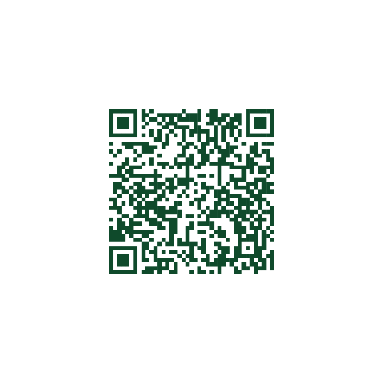
Coinvolgere i cittadini nelle azioni per il
clima
Il Patto per il clima invita i cittadini a scambiarsi opinioni sulle azioni da intraprendere per il clima, coinvolgendoli in attività come:
Passeggiate per il clima
Peer Parliament
Gruppi locali di azione per il clima
Laboratori di "photo story"
Visitate il sito web per saperne di più

Slide 12
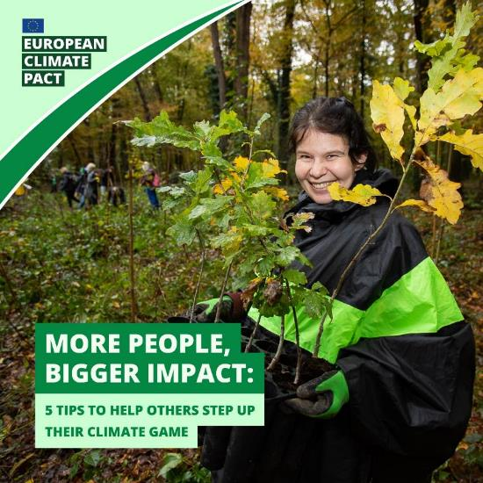
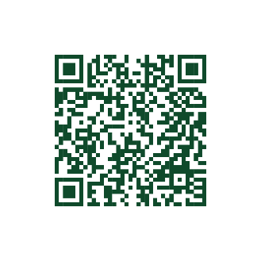
Attività negli stati membri dell'UE
In ogni Stato membro, i coordinatori nazionali (CN) e le agenzie di pubbliche relazioni organizzano e promuovono eventi e attività per la comunità locale del Patto e per il pubblico, come ad esempio:
Attività per il coinvolgimento dei cittadini.
Eventi nazionali che riuniscono la comunità del Patto.
Laboratori per lo sviluppo delle capacità.
Sessioni di apprendimento e condivisione.
Mettetevi in contatto con i coordinatori nazionali del Patto

Slide 13
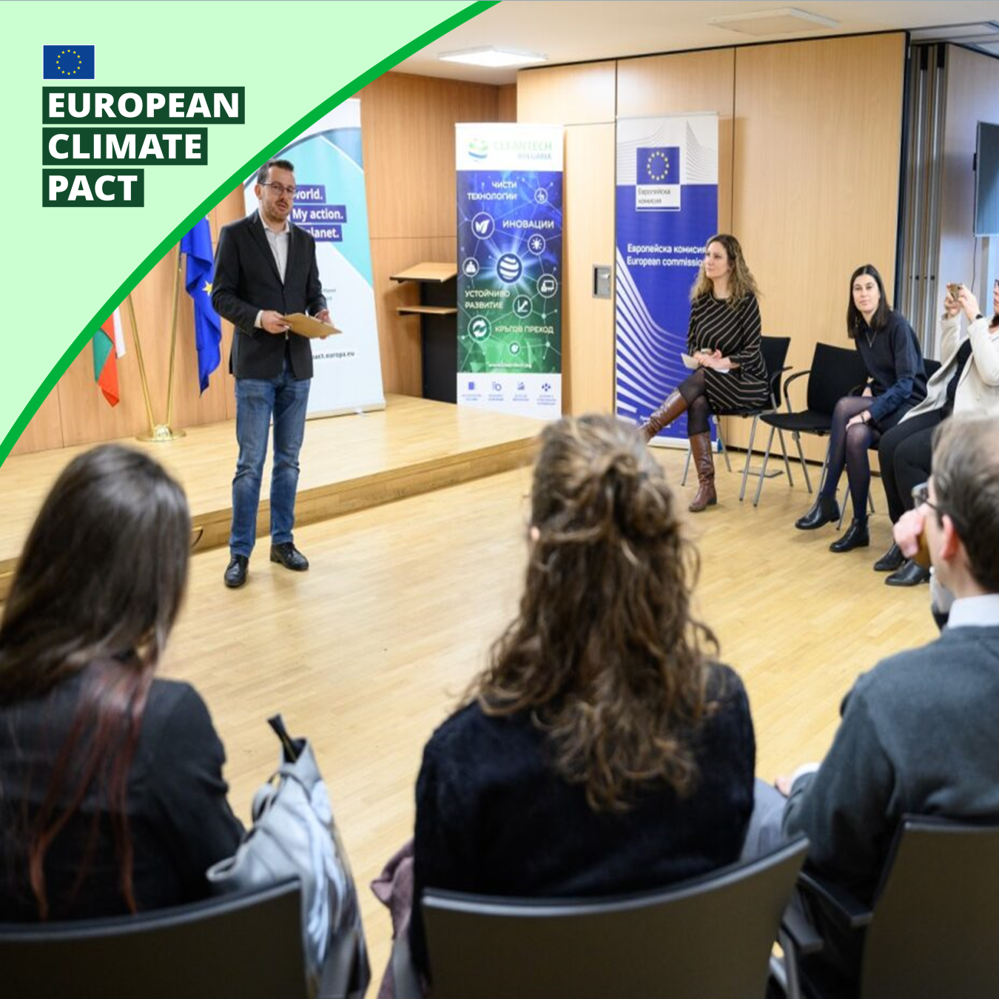
Attività nei paesi dell'UE
Evento di capacity building in Belgio ​ Evento nazionale in Bulgaria Evento per il coinvolgimento dei cittadini in Estonia

Slide 14
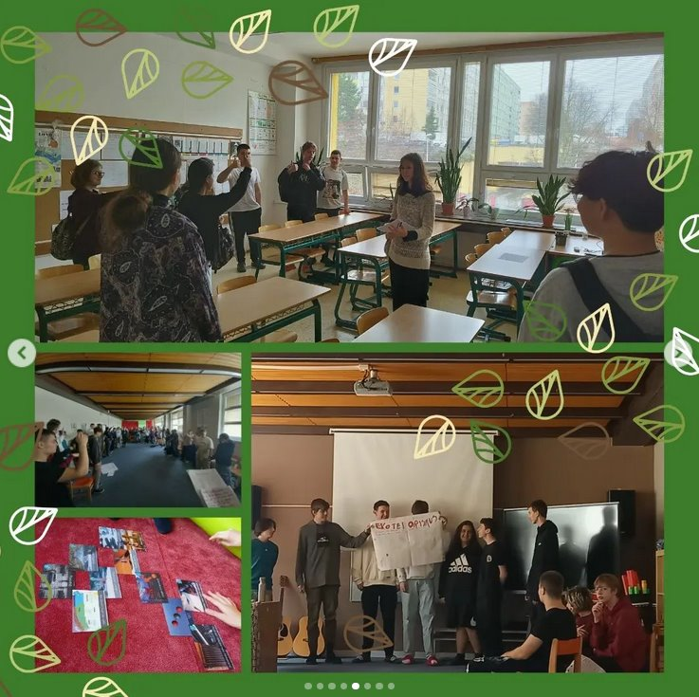
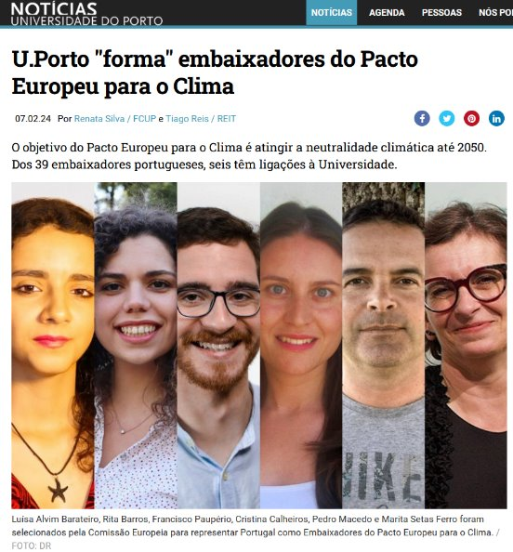
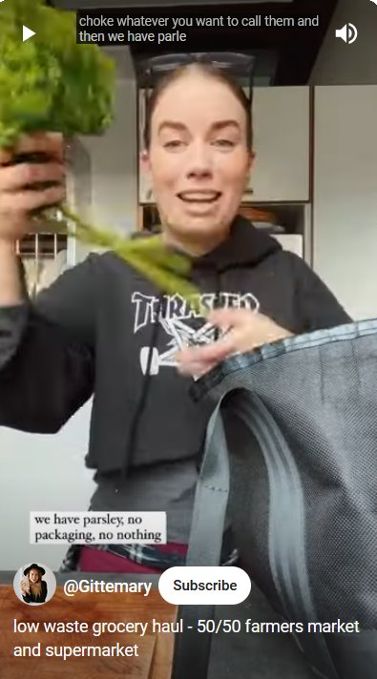
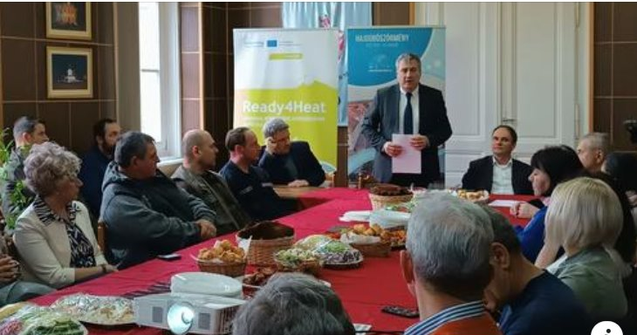
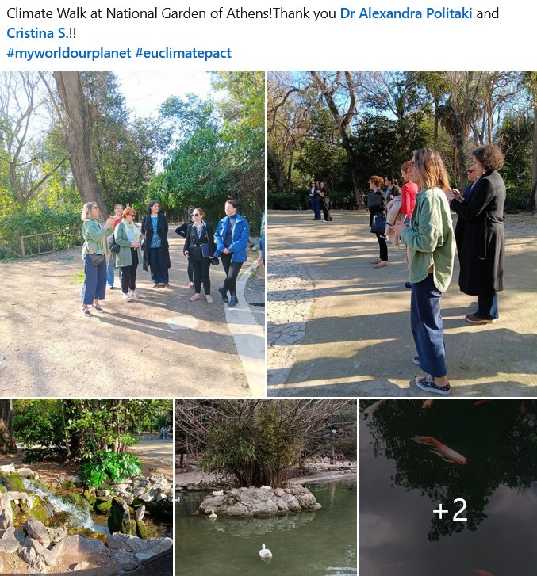
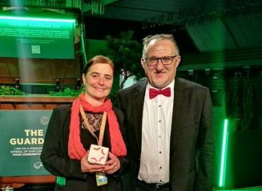
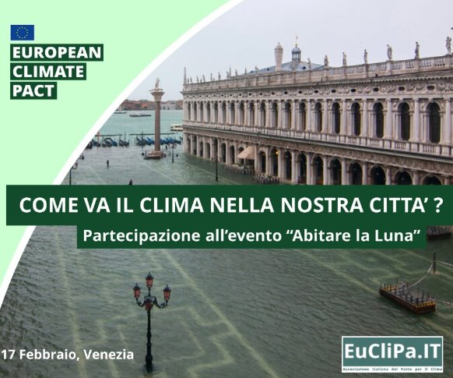
Attività degli Ambasciatori
Per promuovere il cambiamento e sensibilizzare le persone sul tema, gli Ambasciatori del Patto organizzano tantissime attività a livello locale: laboratori, seminari, dibattiti, campagne sui social media e molto altro ancora.

Slide 15
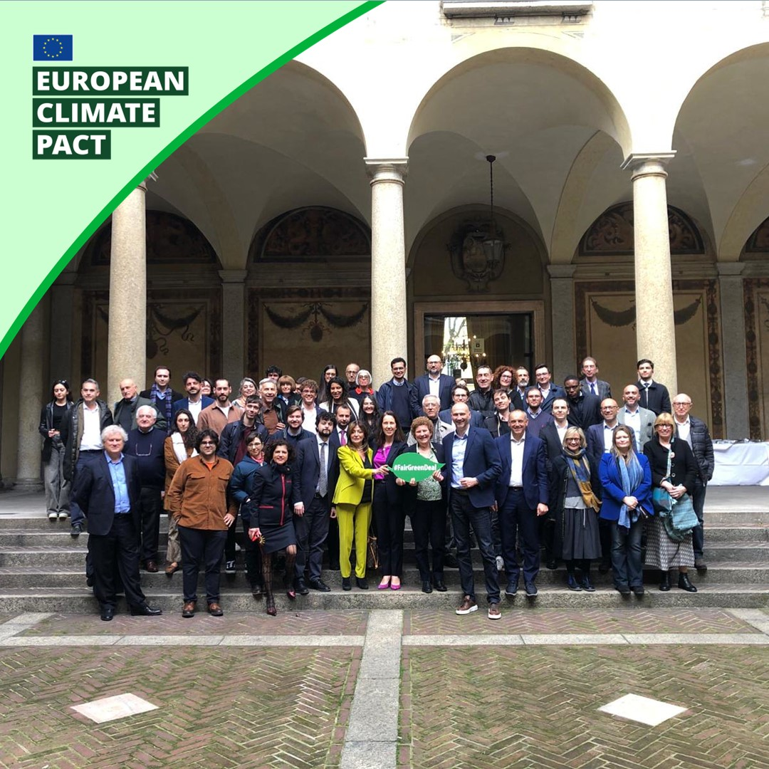
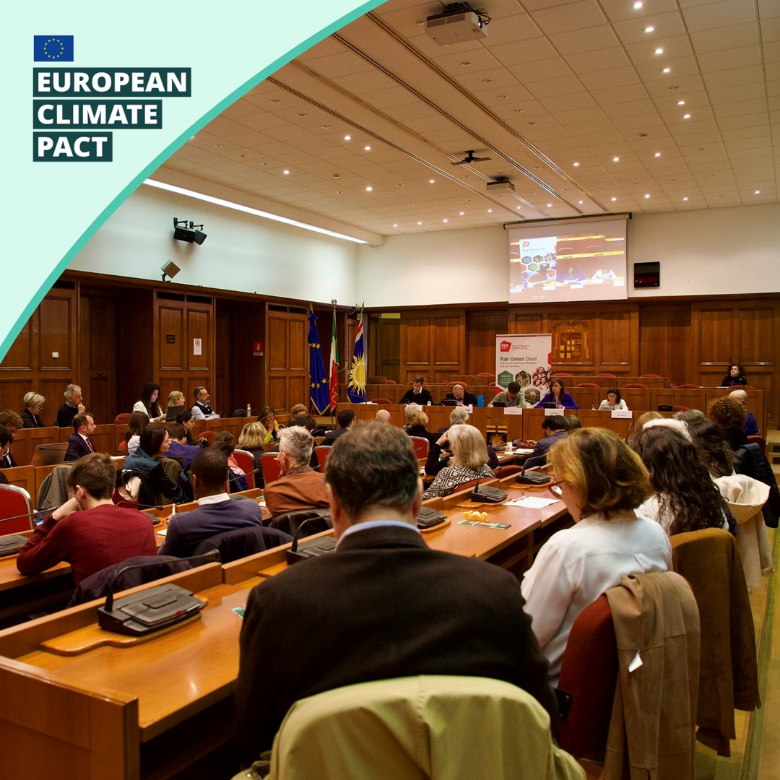
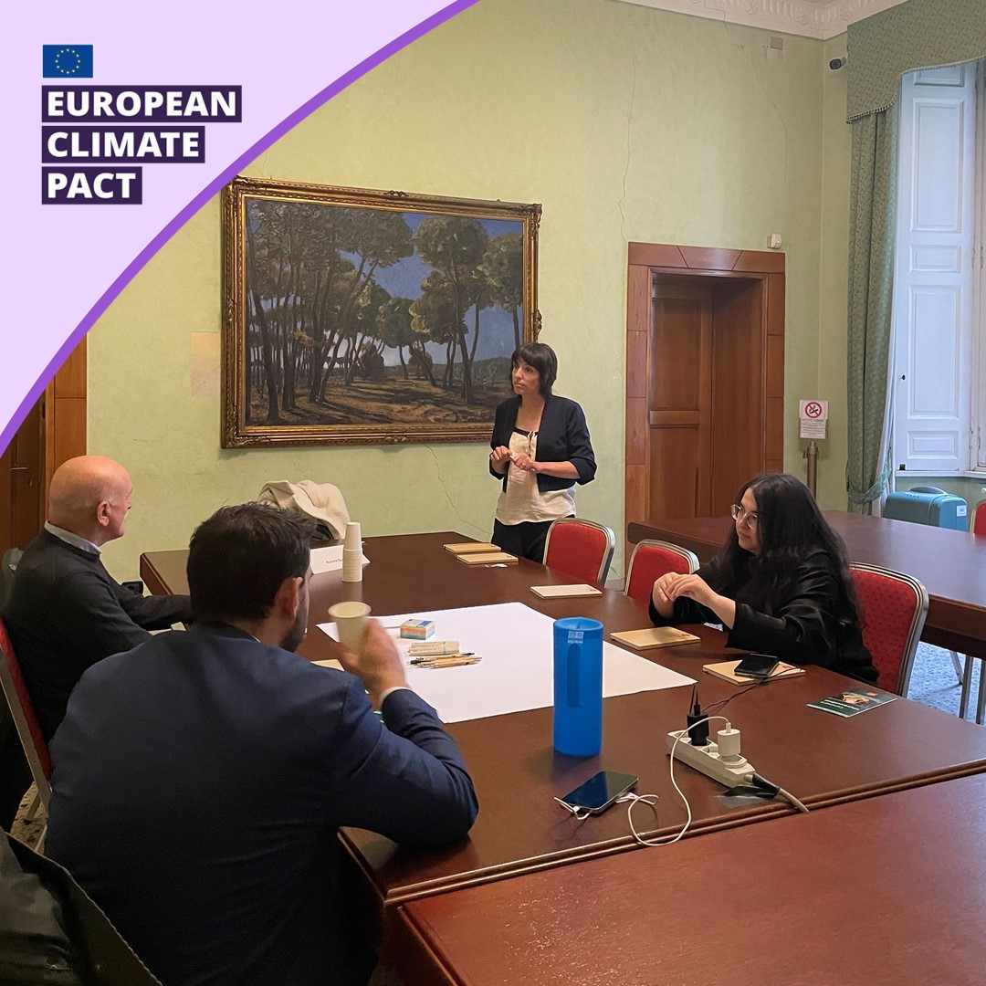
ATTIVITÀ DEI PARTNER
ATTIVITÀ DEI PARTNER
Mobilità urbana e città sostenibili Lombardia-Europa, incontro locale e formazione per amministratori locali a Milano, Italia.

Slide 16
Collaborazione con le autorità locali
Il Patto per il clima lavora a stretto contatto con le autorità locali per promuovere una maggiore visibilità degli eventi, con:
Il Comitato europeo delle regioni.
Incontri locali del Patto per il clima.
La Piattaforma di attuazione della missione per l'adattamento climatico (MIP4ADAPT).

Slide 17
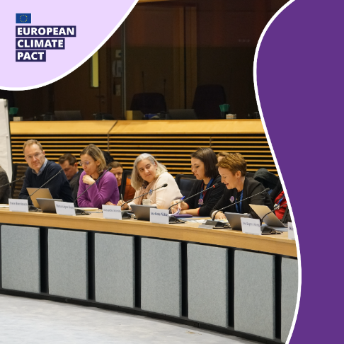
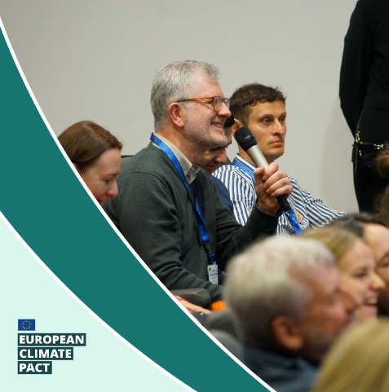
ATTIVITÀ PRINCIPALI
Il Patto pubblica regolarmente nuove risorse sul sito per tutti coloro che desiderano approfondire le conoscenze sulle problematiche legate al clima. Per rimanere sempre informati sulle ultime attività intraprese dal Patto, visitate le sezioni notizie ed eventi o iscrivetevi alla newsletter del Patto e seguiteci su Facebook, X, LinkedIn e Instagram.
Inoltre, i membri della comunità sono invitati a partecipare ai nostri Community Talk (incontri mensili online) e al nostro Community Forum (forum con cadenza biennale) per conoscere altri Ambasciatori e Partner e imparare gli uni dagli altri.
L'evento annuale del Patto per il clima riunisce membri della comunità provenienti da tutta Europa, invitandoli a lavorare insieme per trovare nuovi modi con cui avviare iniziative contro il cambiamento climatico nelle loro comunità locali.
Qui troverete maggiori informazioni sull'evento del 2024.

Slide 18
DiventaRe
3.
parte del patto

Slide 19
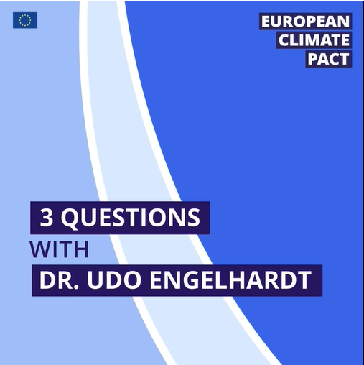
Perché aderire al patto?
In qualità di rappresentanti di un'organizzazione, associazione, regione o città, potrete:
Accedere agli strumenti di comunicazione per informare, istruire ed essere fonte di ispirazione per la vostra comunità.
Approfittare delle opportunità messe a disposizione per creare una rete di contatti, imparare dagli altri e condividere le proprie conoscenze.
Dimostrare il vostro impegno nelle azioni intraprese a favore del clima.
Dare l'esempio e ispirare gli altri in veste di partner del Patto. I bandi per i partner vengono annunciati regolarmente.

Slide 20
Perché aderire al patto?
Come individuo, potrai:
Partecipare a eventi e attività
Tenerti informato
sul cambiamento climatico e scopri che valore ha per te.
o organizzare le tue iniziative.
Entrare in contatto con persone che la pensano come te
per promuovere un cambiamento reale a livello locale e trovare soluzioni ai problemi relativi al clima.
Dare l'esempio e ispirare gli altri
in veste di Ambasciatore. I bandi per gli Ambasciatori vengono annunciati regolarmente.
Condividere le tue opinioni e collaborare
con i responsabili delle politiche europei, locali e regionali.

Slide 21
Come puoi partecipare?
Diventando un Ambasciatore del Patto per il clima e sostenendo l'azione per il clima nella tua comunità.
Organizza le attività del tuo gruppo di azione per il clima e lasciati ispirare dalle nostre proposte per coinvolgere i cittadini.
Diventando Partner del Patto e aumentando la visibilità della tua organizzazione quando intraprendi azioni per il clima.
Utilizza materiali e risorse per diffondere informazioni precise e trasparenti sul cambiamento climatico e sulle azioni per il clima.
Entrando a far parte degli Amici del Patto se desideri avere una guida per iniziare ad agire più concretamente per il clima.
Unisciti al team del Patto nella campagna ActNow delle Nazioni Unite direttamente dall'app AWorld! Riduci la tua impronta di carbonio attraverso semplici attività quotidiane e intraprendi azioni concrete e misurabili a favore degli Obiettivi di Sviluppo Sostenibile.
Registra il tuo Evento satellite del Patto per il clima per vederlo pubblicato sul sito web del Patto per il clima.

Slide 22
Proposte per coinvolgere i cittadini
Lasciati ispirare dalle nostre proposte pubblicate sul sito web del Patto.
Registra l'attività che vuoi ospitare.
Ospita la tua attività.
Condividi i risultati con il Patto europeo per il clima.
Diffondi la tua attività e i risultati ottenuti e invita altre persone a ospitare.

Slide 23
Proposte per coinvolgere i cittadini
Gruppo locale di azione per il clima
Marcia per il clima
Fotografia
Peer Parliament
Visite guidate nei quartieri della città per presentare le pratiche sostenibili e le iniziative adottate a favore di una transizione verde.
Laboratori fotografici in cui i partecipanti immortalano e riflettono sui temi legati al cambiamento climatico e sulle soluzioni da adottare. I risultati ottenuti possono avere un forte impatto sul processo decisionale e guidare il cambiamento.
Un gruppo di persone che si impegna per raggiungere un obiettivo comune, come ad esempio la creazione di un orto cittadino, di un bar dove poter riparare i propri oggetti o di una comunità energetica locale.
Si discute su come la transizione verso la neutralità climatica sia possibile nella vita di tutti i giorni e su quali politiche dovrebbero essere messe in atto per incoraggiarci a continuare.
Visitate il sito web per saperne di più

Slide 24
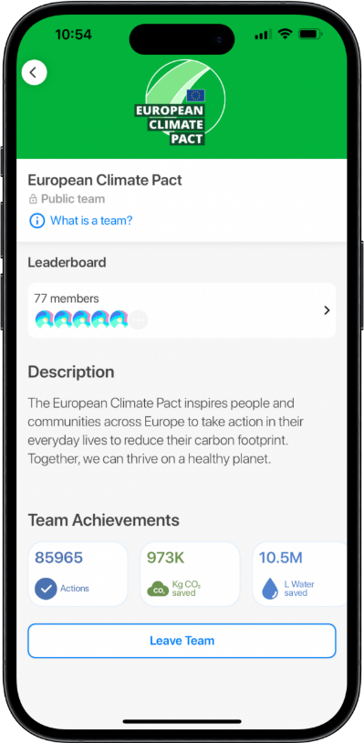
Il Patto e le Nazioni Unite entrano in azione
Il Patto europeo per il clima collabora con ActNow, la campagna delle Nazioni Unite, e con AWorld, la sua app per dispositivi mobili che ispira le persone a intraprendere attività a favore del clima.
Gli utenti hanno intrapreso oltre 900.000 azioni per il clima partecipando alla sfida del Team del Patto europeo per il clima lanciata su AWorld.

Slide 25
Condividete con noi le vostre storie!
Ognuno di noi può contribuire a costruire un futuro più sostenibile. La condivisione delle suggestive storie dei successi, delle soluzioni e delle azioni della variegata comunità del Patto rappresenta il fulcro delle nostre campagne di comunicazione.
Condividete con noi le vostre storie tramite: stories@euclimatepact.eu stories@euclimatepact.eu.
Includete link, allegati, immagini o dettagli rilevanti che ci aiutino a comprendere e condividere la vostra storia.

Slide 26
Per maggiori informazioni
Piattaforma | Tag
Facebook | @EU Climate Action
X | @EUClimateAction
LinkedIn | @EU Environment and Climate
Instagram | @ourplanet_eu
Visitate il Sito web del Patto per il clima per leggere le storie della comunità del Patto e scoprire risorse e materiali utili per ispirare altre persone ad agire.
Potete anche iscrivervi alla nostra newsletter e seguirci sui social per non perdere aggiornamenti delle nostre azioni per il clima.
Trovate i nostri contenuti utilizzando gli hashtag: #EUClimatePact #MyWorldOurPlanet
Domande, dubbi o perplessità? Contattate il Segretariato generale via e-mail: contact@euclimatepact.eu

Slide 27
Grazie
per la vostra attenzione!

